Slide 1
Русская литература и фольклор

Slide 2
План
Что такое «фольклор».
Типология фольклора
Виды малых жанров русского фольклора.
Новые слова: фольклор, колыбель (колыбельная), предание, легенда, былина, быличка, загадка, скороговорка, пестушка, потешка, прибаутка, пословица, закличка, считалка.

Slide 3
Термин «фольклор» происходит от англ. folk-lore («народное знание», «народная мудрость») и обозначает народную духовную культуру в различных ее видах.

Slide 4
Фольклор — предмет изучения разных наук. Народную музыку изучают музыковеды, народные танцы — хореографы, обряды и другие зрелищные формы народного творчества — театроведы, народное декоративно - прикладное искусство — искусствоведы. Для филологов фольклор важен как искусство слова.

Slide 5
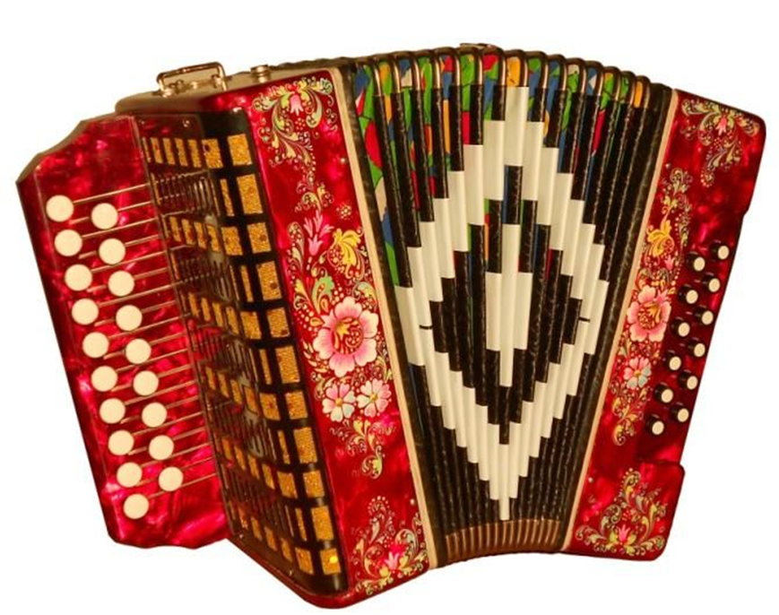
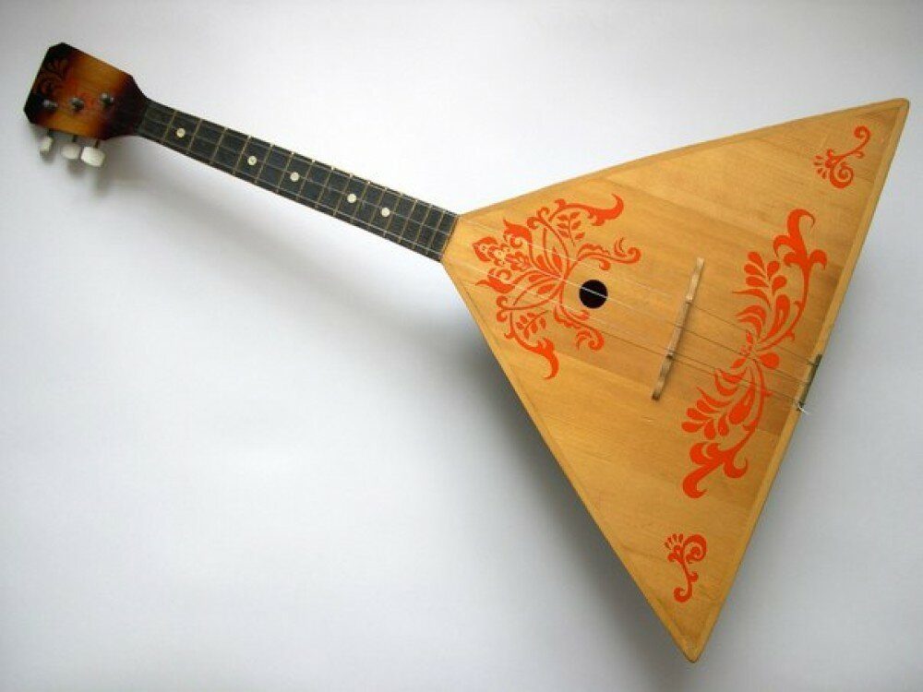
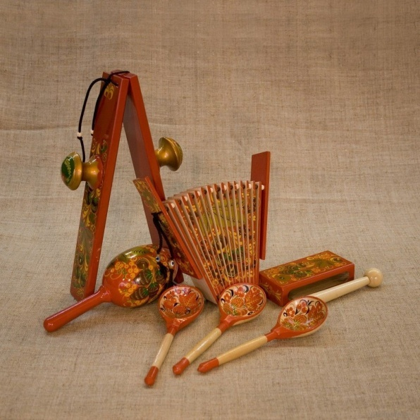
Русские народные инструменты
Гармонь
Балалайка

Slide 6
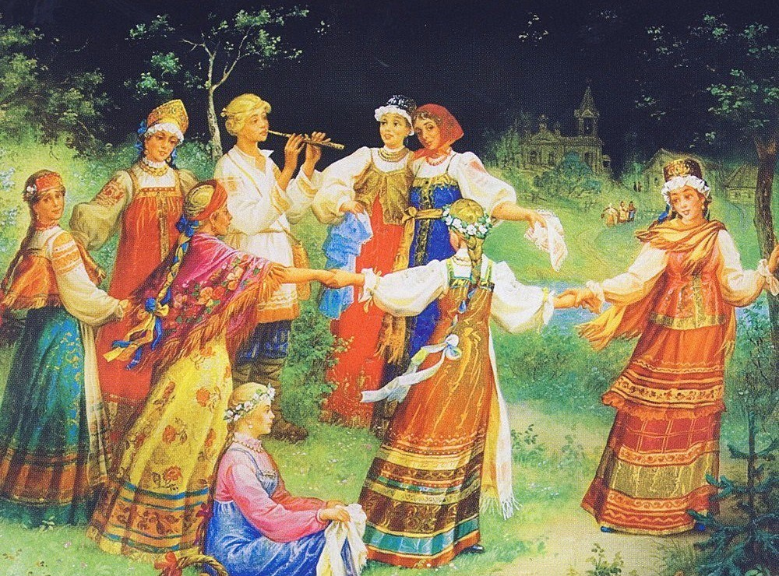
Хоровод

Slide 7
Русский фольклор – это совокупность текстов русской народной культуры, передаваемых устно, имеющих статус безавторских. Народное словесное творчество хранилось в памяти людей, в процессе общения произведения переходили от одного к другому и не записывались.
Фольклорные тексты поются или рассказываются, могут быть связаны с обрядами или, напротив, совершенно от них независимы.
.

Slide 8
ЖАНРОВАЯ СИСТЕМА РУССКОГО ФОЛЬКЛОРА
Обрядовый фольклор
Календарно-обрядовая поэзия
Семейно-обрядовая поэзия
Необрядовый фольклор
Эпический фольклор
Необрядовая лирика
Народная драма
Малые фольклорные жанры

Slide 9
Обрядовый фольклор

Slide 10
Календарно-обрядовая поэзия – это произведения фольклора, сопровождавшие календарные праздники, а также труд земледельца в течение хозяйственного года.
Поэзия зимнего цикла (подблюдные песни, колядки)
Поэзия весеннего цикла (песни на Масленицу, веснянки)
Поэзия летнего цикла (песни на Ивана Купалу)
Поэзия осеннего цикла

Slide 11
Колядование – хождение молодёжи по избами перед Рождеством с особыми песнями.
Основной целью колядовавших было пожелание хозяевам добра, богатства, благополучия.
Другая, обязательная тема, связанная с назначением колядок – просьба об угощении или вознаграждении.

Slide 12
Пример колядки
Коляда, коляда,
Кто не даст пирога,
Мы корову за рога,
Кто не даст пышки,
Мы тому в лоб шишки,
Кто не даст пятачок,
Тому шею на бочок.

Slide 13
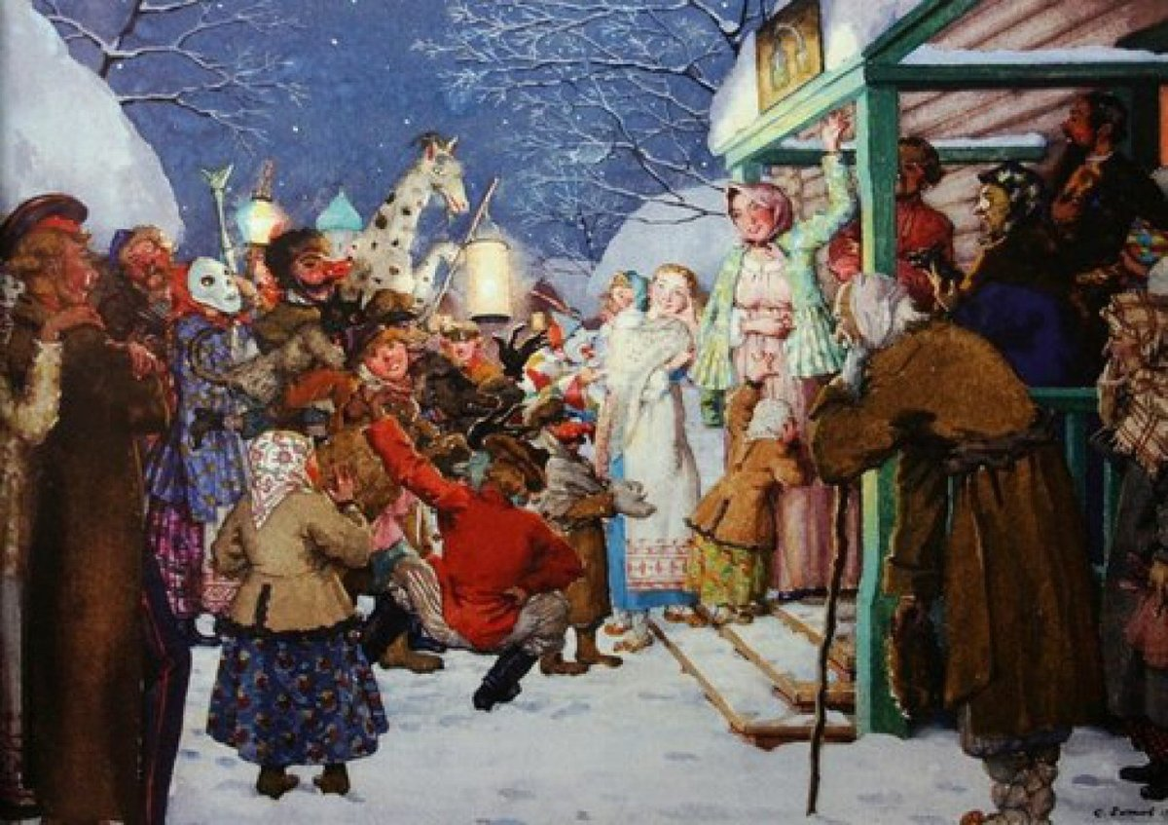

Slide 14
Подблюдные песни – песни, исполнявшиеся при гаданиях, в которых при помощи иносказаний и символов гадающим сулились богатство, благополучие, удачное замужество или, наоборот.

Slide 15
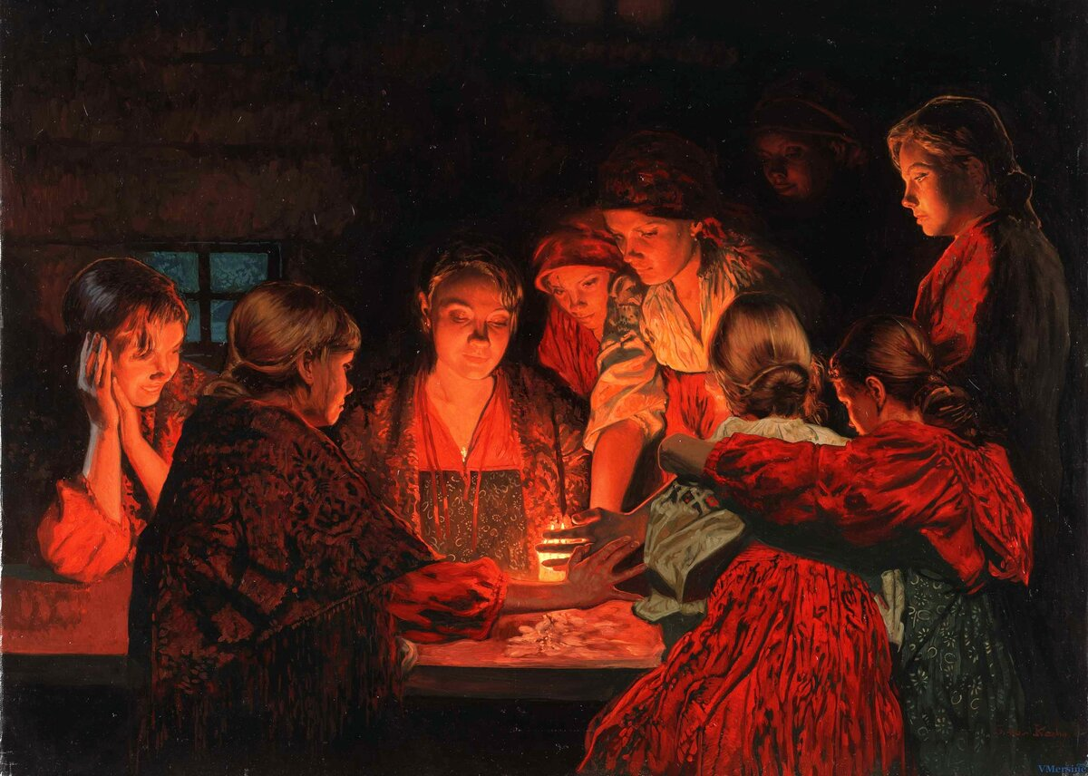

Slide 16
Семейная обрядовая поэзия сопутствовала обрядам, отмечающим важнейшие события в жизни человека – рождение ребёнка, взросление, создание семьи, смерть.
Эти обряды, как и календарные, сопровождались исполнением поэтических произведений.
Жанры величания и причитания в свадебном обряде
Жанр причитания в похоронном обряде
Заговоры

Slide 17
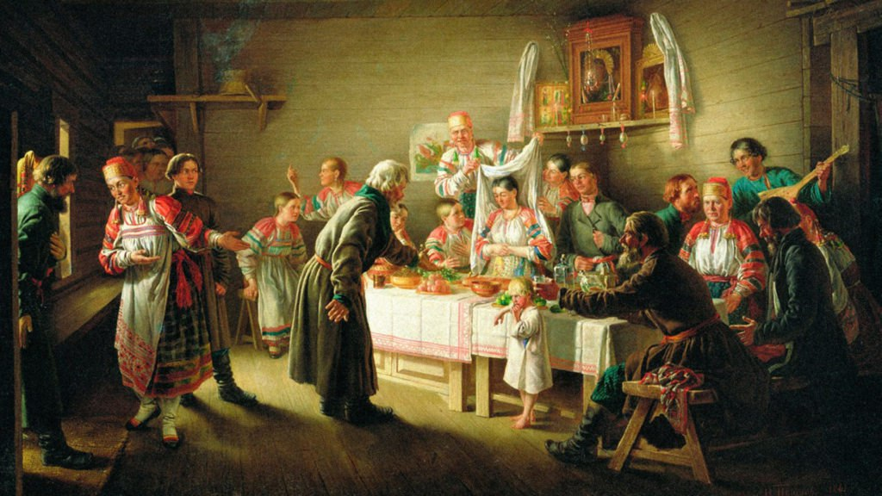

Slide 18
НЕОБРЯДОВЫЙ ФОЛЬКЛОР

Slide 19
Эпический фольклор
включает стихотворные (былины, исторические песни)
прозаические жанры (сказки, предания, легенды, суеверные рассказы).

Slide 20
Былины – народно-эпические песни героического или историко-бытового
содержания.
Былины разделяются по их содержанию на две группы:
«богатырские» былины (о подвигах Ильи Муромца, Алеши Поповича, Добрыни Никитича) ;
«былины-новеллы» (бытового, не военного характера – вроде новгородских былин о Садко).
В народном исполнении былины или поются, или сказываются речитативом.

Slide 21
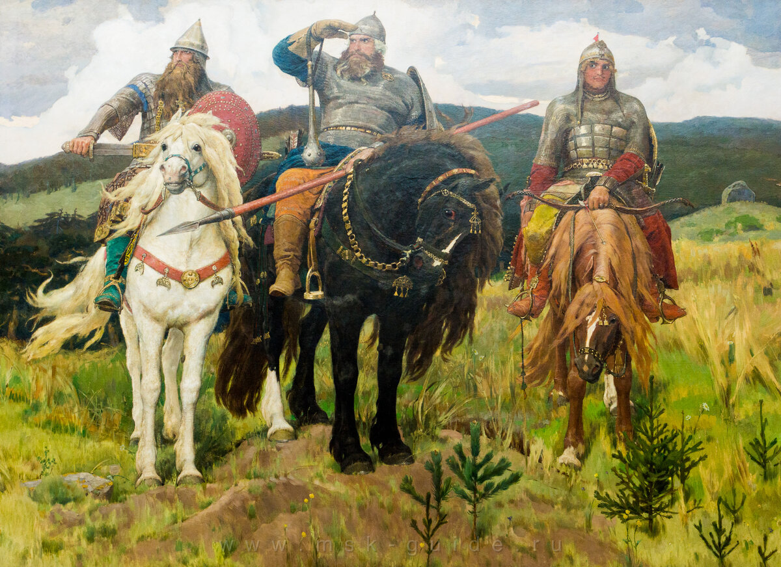
Виктор Васнецов
«Богатыри»

Slide 22
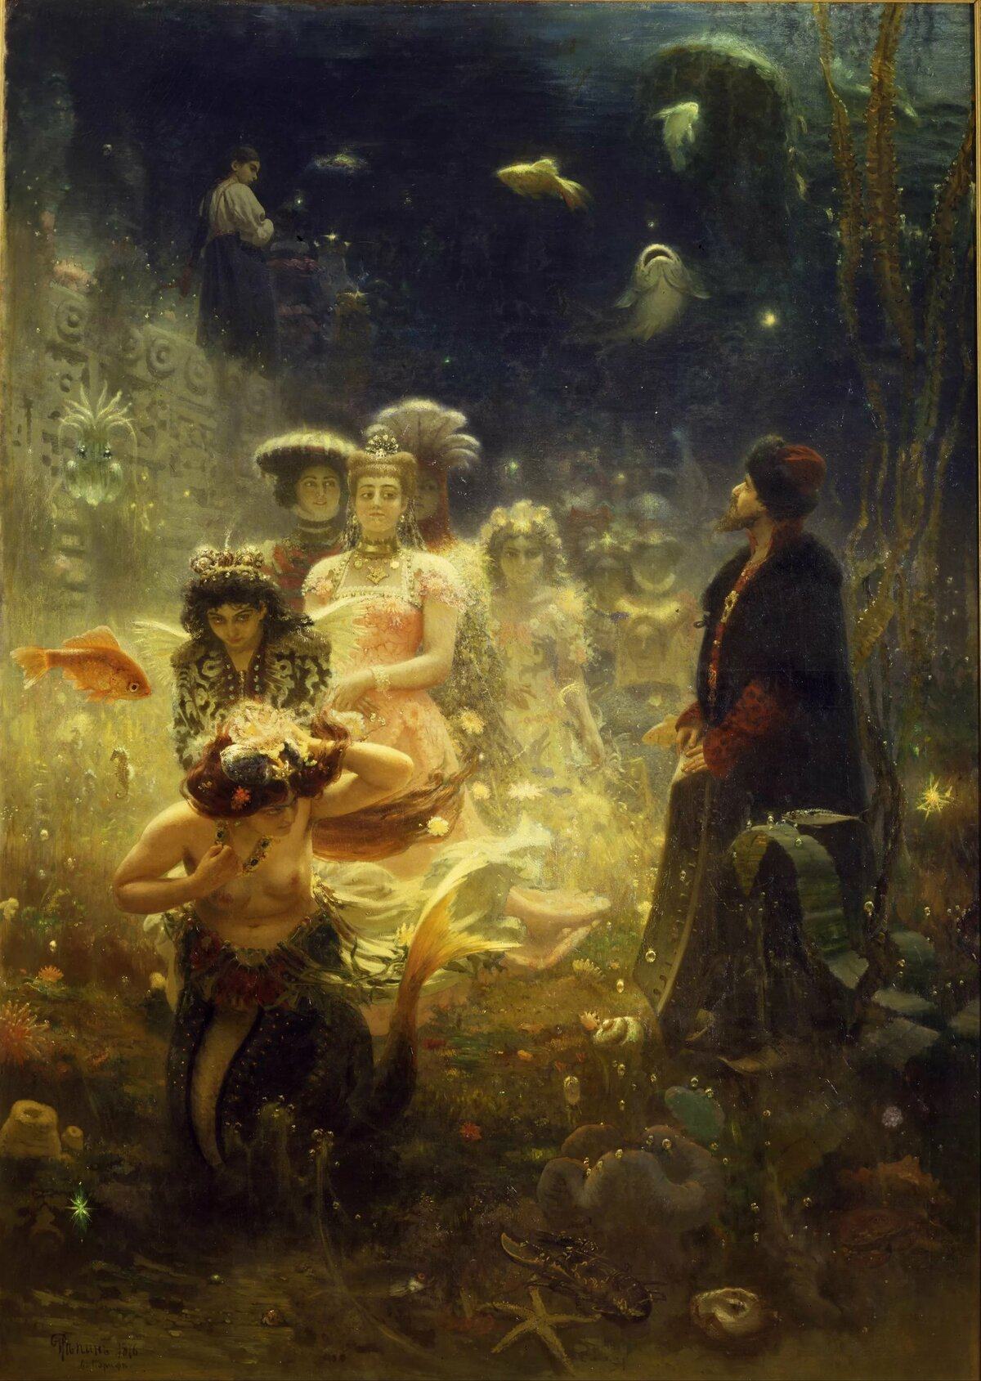
Илья Репин
«Садко»

Slide 23
Сказка – всякий устный рассказ, сообщаемый слушателям в целях занимательности.
Виды народных сказок:
волшебные сказки,
сказки о животных,
бытовые сказки.

Slide 24
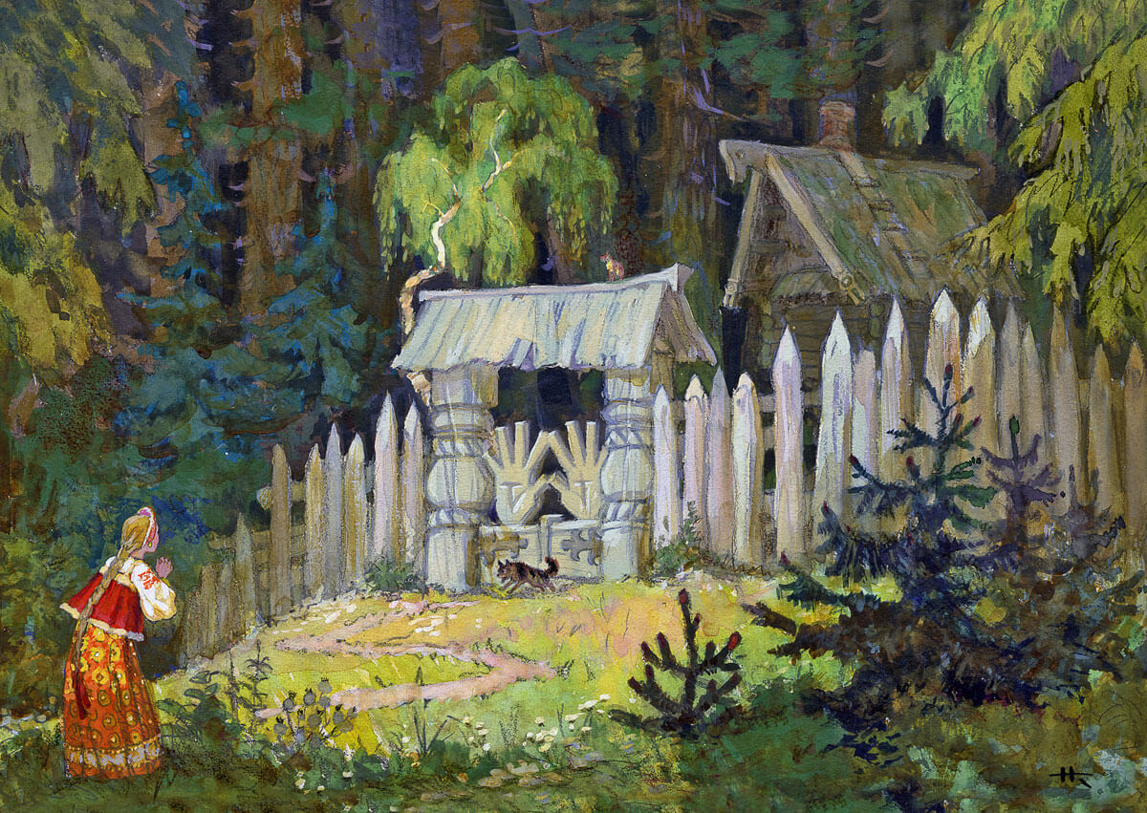

Slide 25
Необрядовая лирика
Лирическим называют род литературы, в котором внимание автора уделяется изображению внутреннего мира героя, его чувств и переживаний.
Лирические песни – народные песни, выражающие личные чувства и настроения поющих.

Slide 26
МАЛЫЕ ЖАНРЫ ФОЛЬКЛОРА

Slide 27
Пословицы и поговорки – меткие выражения, созданные народом.
Пословица содержит нравоучение, примету, предостережение или наставление. Многие русские пословицы состоят из двух соразмерных, рифмующихся частей. Пословицы имеют прямой и переносный смысл. Часто существует несколько вариантов пословиц с одной и той же моралью.
Поговорка – словосочетание, отражающее какое-либо явление жизни, часто имеет юмористический характер.

Slide 28
Примеры пословиц и поговорок
Без труда не вытащишь и рыбку из пруда.
Не имей 100 рублей, а имей 100 друзей.
Семеро одного не ждут.
Хлеб – всему голова.
Когда рак на горе свистнет.

Slide 29
Загадки представляют собой краткие образные определения предмета или явления в умышленно затемнённой форме. Это и народная забава, и испытание на смекалку, сообразительность.
Примеры загадок
Висит груша – нельзя скушать (лампа).
Два конца, два кольца, а посередине гвоздик (ножницы).

Slide 30
Частушки – короткие стихотворения, обычно напеваются. Частушке свойственны злободневность тематики, афористичность, неожиданность метафор и рифм, напевно речитативный тип мелодики, импровизация на основе устойчивых музыкальных форм.
Частушки создаются преимущественно сельской молодёжью, исполняются на одну мелодию целыми сериями во время гуляний под гармонь, балалайку или без музыкального сопровождения.

Slide 31
Как заслышу я гармошку,
Заиграет кровь ключом.
Увлеклась я гармонистом,
А гармошка – ни при чем!

Slide 32
Вопросы для обсуждений:
Объясните понятие «фольклор».
На какие группы делится фольклор?
Какие произведения входят в каждую группу?
Вспомните и расскажите известные вам национальные колыбельные песни, пословицы, считалки, загадки.

Slide 33
Задание 1.
Прочитайте русскую народную сказку
Определите тип (вид) сказки (бытовая, волшебная или о животных).
Назовите и охарактеризуйте главных героев сказки.
Перескажите сказку.
Как вы думаете, чему нас учит эта сказка?

Slide 34
Задание 2.
Выберите и расскажите любую национальную народную сказку.
Проанализируйте сказку:
- вид сказки;
- характеристика главных героев;
- чему нас учит эта сказка.

